Slide 1




嘉義黑蚵松
歡迎來到甲帕利帕
楊昌憲、李映澤、溫世康、何智閔、王昱程

Slide 2










工具箱

Slide 3
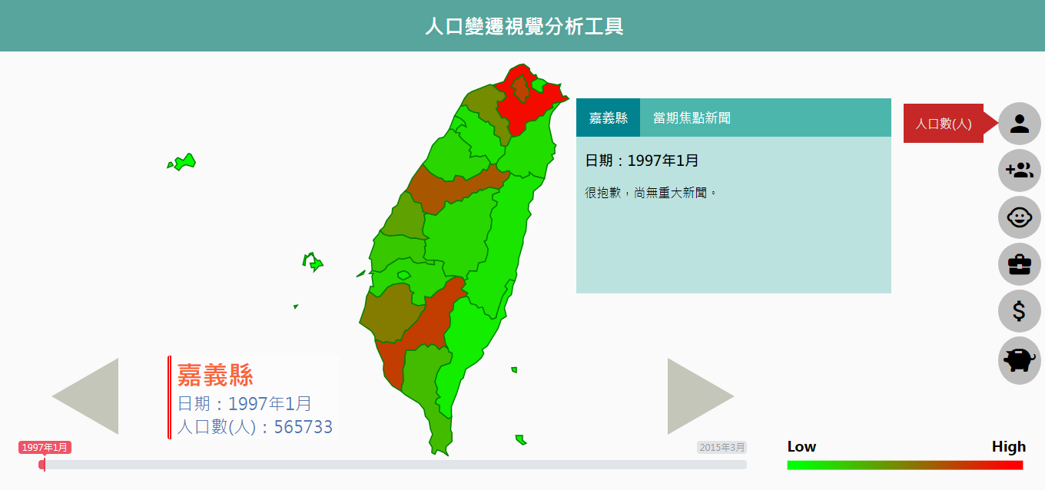
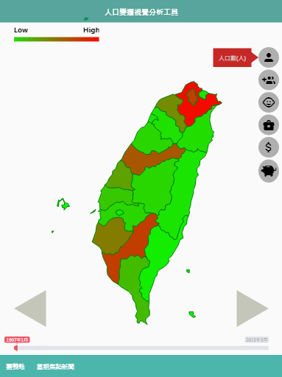
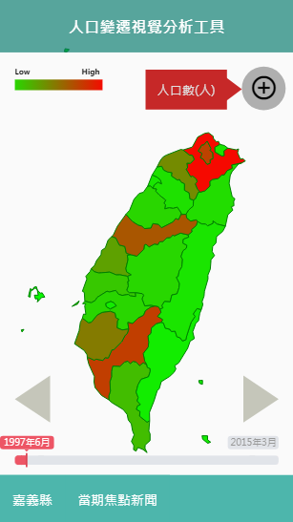

Slide 4
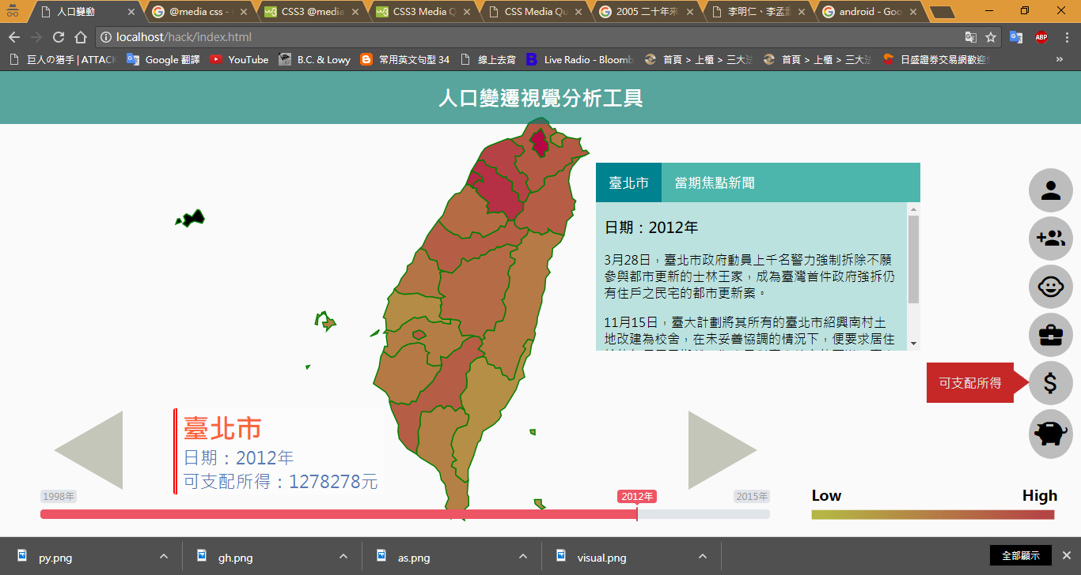
選擇要視覺觀看的資料(人口數、總增加率、自然增加率、社會增加率、可支配所得、每戶儲蓄-政府公開資料)
臺灣大事件-維基百科。
詳細資訊版。
日期條整。
色彩分布提示。

Slide 5
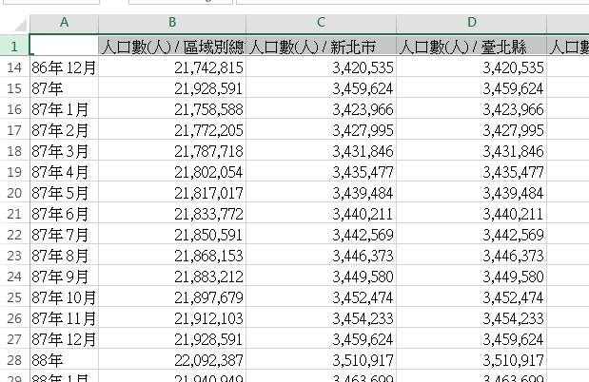
資料的清理─
【人口增加─按區域別分】(1/2)
問題一：去除重複資料(沒有用的row)。
資料來源：政府資料開放平台─人口增加─按區域別分

Slide 6
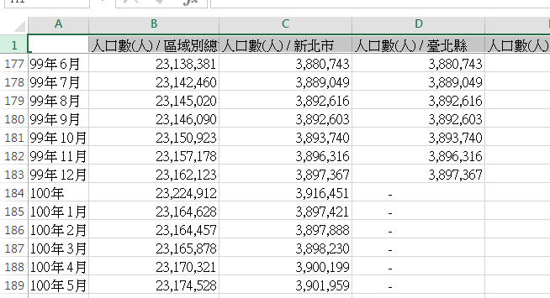
資料的清理─
【人口增加─按區域別分】(2/2)
問題二：縣市升格，剔除資料缺漏。
資料來源：政府資料開放平台─人口增加─按區域別分

Slide 7
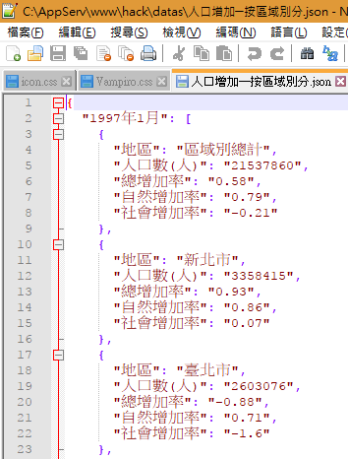
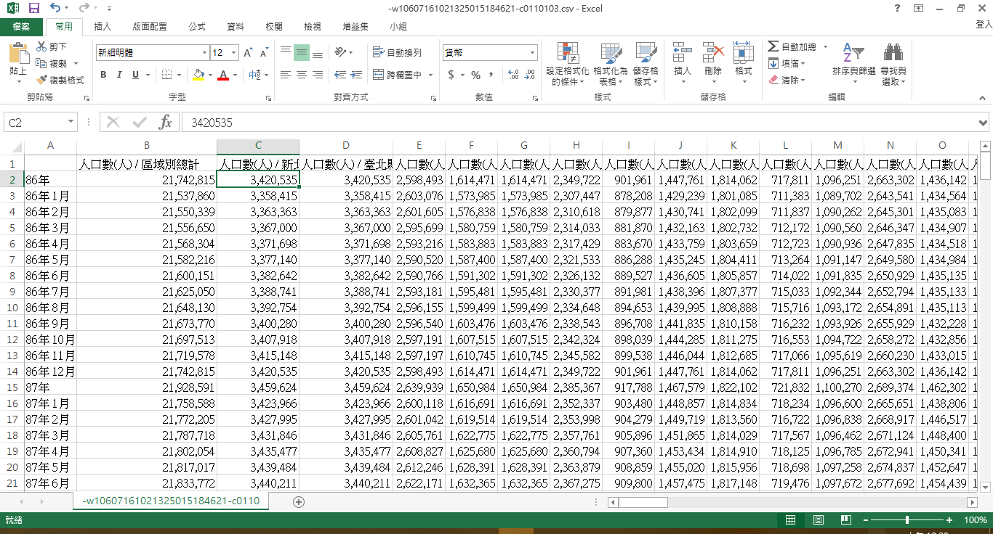
資料的轉換─
CSV to Json
政府開放資料的檔案格式為csv。
瀏覽器間的資料傳輸格式為Json。

Slide 8
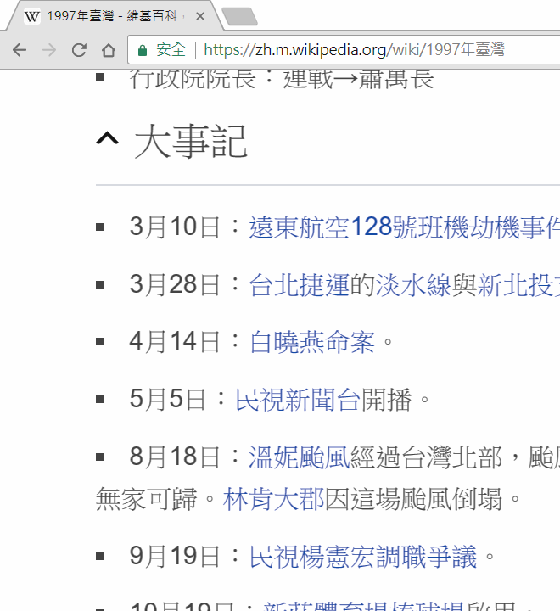
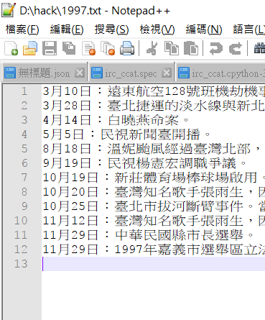
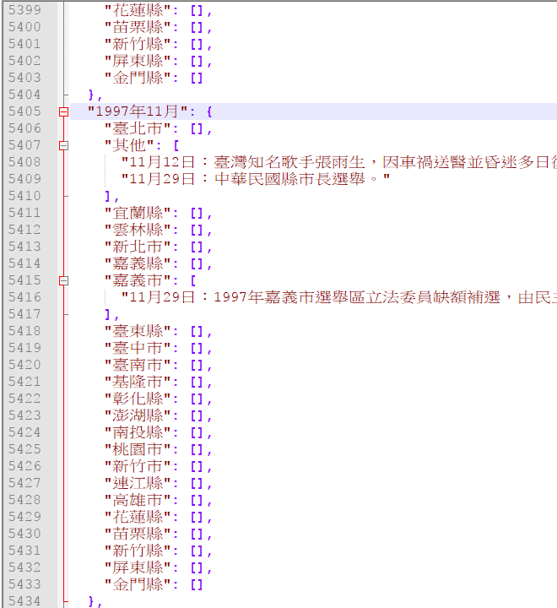
原始資料
(HTML)
文字資料
(TXT)
資料交換格式 (JSON)

Slide 9
資料格式轉換流程
維基百科
取出資料Tag
文字檔格式
以Python剖析並過濾資料集
JSON檔格式
資料模組化

Slide 10
資料分析
from wikipedia

Slide 11
資料分析─特殊範例
臺灣：
2004年1月→全國的【自然增加率】開始快速下降。
2010年6月→ECFA(服貿協定)簽訂；全國社會增加都明顯減少。
2004~2015年北部的【每戶儲蓄】變化量較大。
2012年之後【可支配所得】有增加的趨勢。

Slide 12
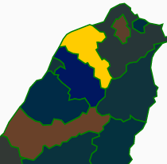
資料分析─特殊範例
桃園市(當時為桃園縣)：
2010-06-11公視晚間新聞(桃園拚升格 公務員揪團獲獎惹議)
2010-4月 社會增加率 0.91‰ 人口1985209
2010-5月 社會增加率 2.65 ‰ 人口1990917
2010-6月 社會增加率 12.82 ‰ 人口2017047
當月 桃園縣長吳志揚以盛大的儀式慶祝桃園縣人口正式突破兩百萬，達到了升格準直轄市的標準。
2010-7月 社會增加率 -5.53% 人口2006213
新竹縣
2010年6月→社會增加率爆低-4.35 ‰

Slide 13
資料分析─結論(嘉義縣)
2002年加入WTO衝擊農業(嘉義主要產業)。
2005年由農業轉製造業，因為地理位置佳。
同年2005年社會增加率明顯增高。
2006年因為製造業與老人傳統(燒金紙)的空汙問題、導致社會增加下降。
2010年服貿通過，嘉義縣大多為小廠商，無法出口，重創製造業。
2010年後，重視觀光產業，但觀光、環保與開發無法兼得，因此工作機會並無明顯增加。
嘉義縣
人口變遷
政策
教育
公共
建設
教育優先區計畫：偏鄉地區的硬體資源金費預算增加，但師資還是留不住，人才持續外移。
2004年，高速公路通車，加速人口流失。
2006年，高鐵開通，也加速人口流失。

Slide 14


資料分析─解決辦法
工作機會，男人回來，成家立業。(開發、就業補助)
教育的重要─土地(家鄉)的認同。

Slide 15




Thanks!
Any questions?
Web( ) | Apk( )

